Slide 1


“ESTUDIO DE LAS CARACTERÍSTICAS FISICOQUÍMICAS, MICROBIOLÓGICAS Y ORGANOLÉPTICAS DEL QUESO TIPO CHONERO CONSIDERANDO EL ORIGEN DE LA MATERIA PRIMA.”.
AUTOR: Roberto Antonio Muñoz Vélez
DIRECTOR: Ph.D NEIRA MOSQUERA, JUAN ALEJANDRO
SANTO DOMINGO 2020

Slide 2
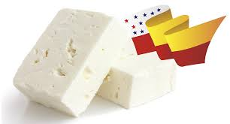
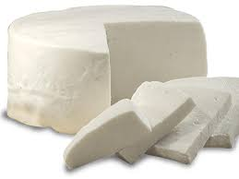
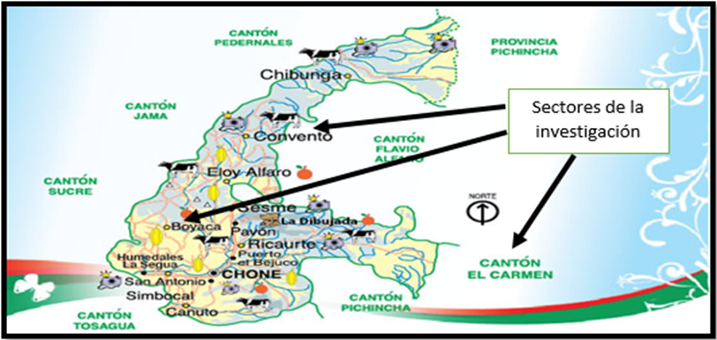
INTRODUCCIÓN
Sectores:
Cantón Chone (Parroquia):
Boyacá
Convento
Cantón El Carmen
La importancia de esta investigación surge, con la necesidad de solucionar la falta de estandarización del queso tipo Chonero.
Este proyecto se enfocó en la obtención de una fórmula estándar para elaboración de queso tipo Chonero que garantice el consumo al cliente.
Enzima (xantina oxidasa) actúa como bactericida en la leche fresca durante dos horas después del ordeño.
Conservando tanto su textura, sabor, color, consistencia y adherencia.

Slide 3

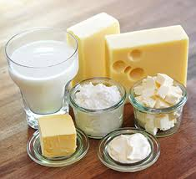
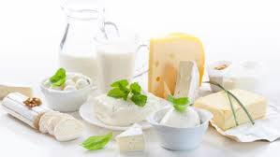
OBJETIVO GENERAL
OBJETIVO ESPECIFICOS
Estudio de las características fisicoquímicas, microbiológicas y organolépticas del queso tipo Chonero considerando el origen de la materia prima.
Determinar las características de la leche como materia prima considerando distintos sectores de origen y su influencia en las propiedades organolépticas del queso.
Establecer la influencia de dos tipos de coagulante (Natural y comercial) en el proceso de elaboración del queso Chonero y su influencia en las características organolépticas, microbiológicas y bioquímicas.
Evaluar diferentes sistemas de elaboración de queso (tradicional, artesanal, e industrial), y su incidencia en las características y calidad del queso.
Identificar los parámetros sensoriales que inciden la aceptación del queso tipo Chonero.

Slide 4
HIPOTESIS
FACTOR A
Ha: Las características de la leche como materia prima considerando distintos sectores de origen influyen en las propiedades organolépticas del queso tipo Chonero.
Ho: Las características de la leche como materia prima considerando distintos sectores de origen no influyen en las propiedades organolépticas del queso tipo Chonero.
FACTOR B
Ha: Los tipos de coagulante (natural y comercial) influyen en el proceso de elaboración del queso Chonero y sus características organolépticas, microbiológicas y bioquímicas.
Ho: Los tipos de coagulante (natural y comercial) no influyen en el proceso de elaboración del queso Chonero y sus características organolépticas, microbiológicas y bioquímicas.
FACTOR C
Ha: Los sistemas de elaboración de queso (tradicional, artesanal, e industrial), inciden en las características y calidad del queso.
Ho: Los sistemas de elaboración de queso (tradicional, artesanal, e industrial), no inciden en las características y calidad del queso.

Slide 5


UBICACIÓN
Ubicación Geográfica de los tres sectores
Ubicación Política de los tres sectores
País: | Ecuador
Provincia: | Manabí
Cantón: | Chone | El Carmen
Parroquia: | Boyacá y Convento
Ubicación Ecológica de los tres sectores
Ubicación Ecológica | Boyacá | Convento | El Carmen
Altitud: | 11- 658 msnm | 105 – 671 msnm | 225 msnm
Temperatura media: | 21 – 32 º C | 28 º C | 20 – 35 º C
Precipitación: | 1058 mm año | 1000 mm año | 1499 mm año
Humedad relativa: | 89 % | 77 % | 94 %
Heliofanía: | 884 – 1.320 horas luz/año | 884 – 1.320 hora/año | 553horas luz/año
Viento | 14 km/h | 9 km/h | 5 km/h
Fuente: https://www.ecured.cu/Cant%C3%B3n_Chone_(Ecuador)
Fuente: Estación Meteorológica “Puerto Ila” Vía Quevedo km 34.

Slide 6
DISEÑO EXPERIMETAL
Factores | Simbología | Descripción
Sectores(A) | _{a0} | Chone
 | _{a1} | Convento
 | _{a2} | El Carmen
Tipo de cuajo (B) | _{b0} | Natural
 | _{b1} | Artificial
Método de elaboración(C) | _{c0} | Convencional
 | _{c1} | Artesanal
 | _{c2} | Industrial

Slide 7
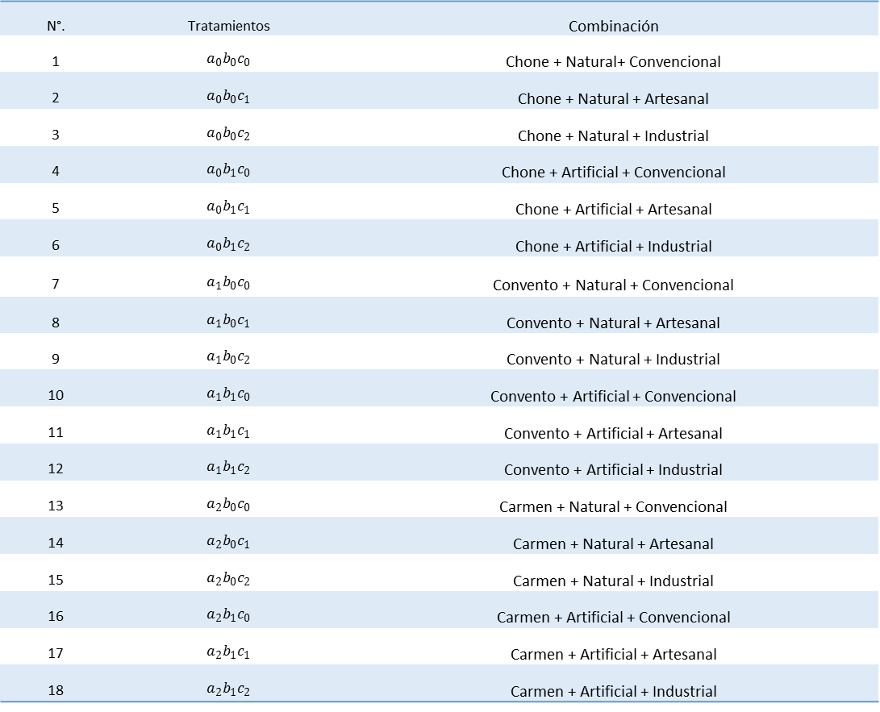
TRATAMIENTOS A COMPARAR
N°. | Tratamientos | Combinación
1 | $$a_{0}b_{0}c_{0}$$ | Chone + Natural+ Convencional
2 | $$a_{0}b_{0}c_{1}$$ | Chone + Natural + Artesanal
3 | $$a_{0}b_{0}c_{2}$$ | Chone + Natural + Industrial
4 | $$a_{0}b_{1}c_{0}$$ | Chone + Artificial + Convencional
5 | $$a_{0}b_{1}c_{1}$$ | Chone + Artificial + Artesanal
6 | $$a_{0}b_{1}c_{2}$$ | Chone + Artificial + Industrial
7 | $$a_{1}b_{0}c_{0}$$ | Convento + Natural + Convencional
8 | $$a_{1}b_{0}c_{1}$$ | Convento + Natural + Artesanal
9 | $$a_{1}b_{0}c_{2}$$ | Convento + Natural + Industrial
10 | $$a_{1}b_{1}c_{0}$$ | Convento + Artificial + Convencional
11 | $$a_{1}b_{1}c_{1}$$ | Convento + Artificial + Artesanal
12 | $$a_{1}b_{1}c_{2}$$ | Convento + Artificial + Industrial
13 | $$a_{2}b_{0}c_{0}$$ | Carmen + Natural + Convencional
14 | $$a_{2}b_{0}c_{1}$$ | Carmen + Natural + Artesanal
15 | $$a_{2}b_{0}c_{2}$$ | Carmen + Natural + Industrial
16 | $$a_{2}b_{1}c_{0}$$ | Carmen + Artificial + Convencional
17 | $$a_{2}b_{1}c_{1}$$ | Carmen + Artificial + Artesanal
18 | $$a_{2}b_{1}c_{2}$$ | Carmen + Artificial + Industrial
Diseño Experimental:
Esquema factorial (AxBxC) en un D.B.C.A.
Repeticiones:
Tres repeticiones en cada tratamiento (18 tratamientos).
Unidades experimentales:
54 UE
Análisis Funcional:
Prueba de significancia de Tukey al 5 %.

Slide 8
Indicadores que se evaluaron del queso en la presente investigación son:
Análisis Físico-Químico | Análisis Microbiológico | Análisis sensorial
Proteína | UFC de hongos | Organolépticos
Grasa | UFC de bacterias | Prueba de aceptación
Ceniza | Echerichia coli
Humedad
pH, acidez, densidad

Slide 9
Materiales de elaboración del queso
Equipos | Insumos | Materiales
Peachimetro. | Cuajo natural | Moldes de acero | Tanque para el suero.
Termómetro. | Cuajo artificial | Mallas plásticas. | Jarra.
Balanza. | Sal yodada | Recipientes plásticos. | Balanza.
Probeta. | Agua | Coladores. | Paleta plástica.
Lactodensímetro | Desinfectante | Prensa manual. | Cepillo.
Pipeta | Jabón industrial | Mesa. | Fundas.

Slide 10
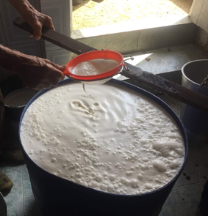
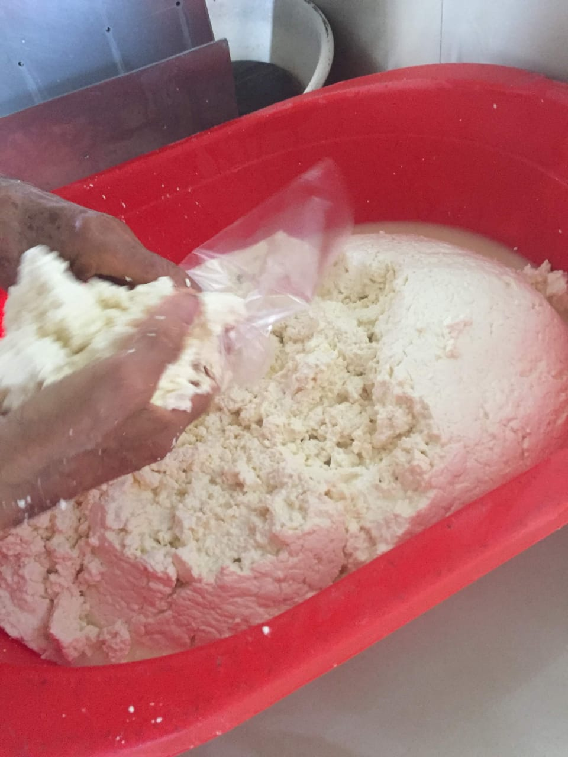
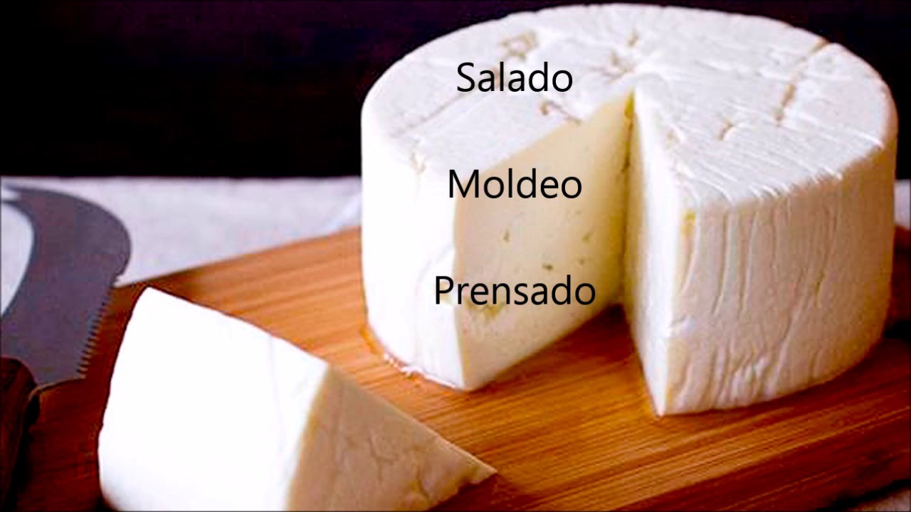
Obtención de la Materia Prima
Se tomó en cuenta varios factores de la leche para la elaboración del Queso, una fue los sectores, tipos de cuajo, natural, artificial, y el método de elaboración convencional, artesanal e industrial.
Los sectores de El Carmen, Convento, Boyacá (Chone)
Aproximadamente 10 lt de leche por cada tratamiento para medir los parámetros físico-químicos, microbiológicos y para la elaboración del Queso tipo Chonero.

Slide 11
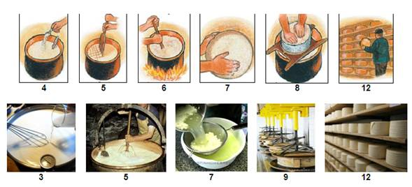
Métodos de elaboración del queso
Con leche natural
Con leche pasteurizada

Slide 12
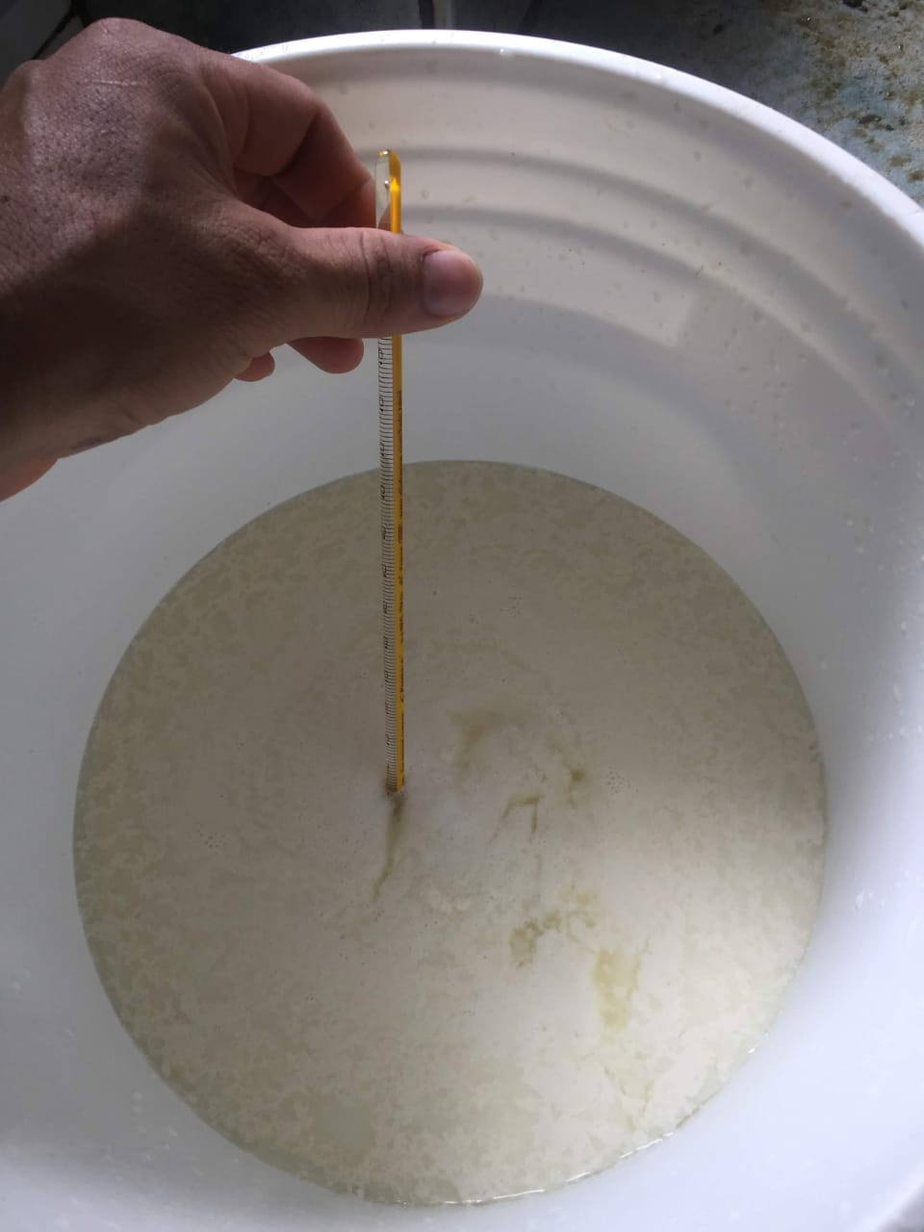
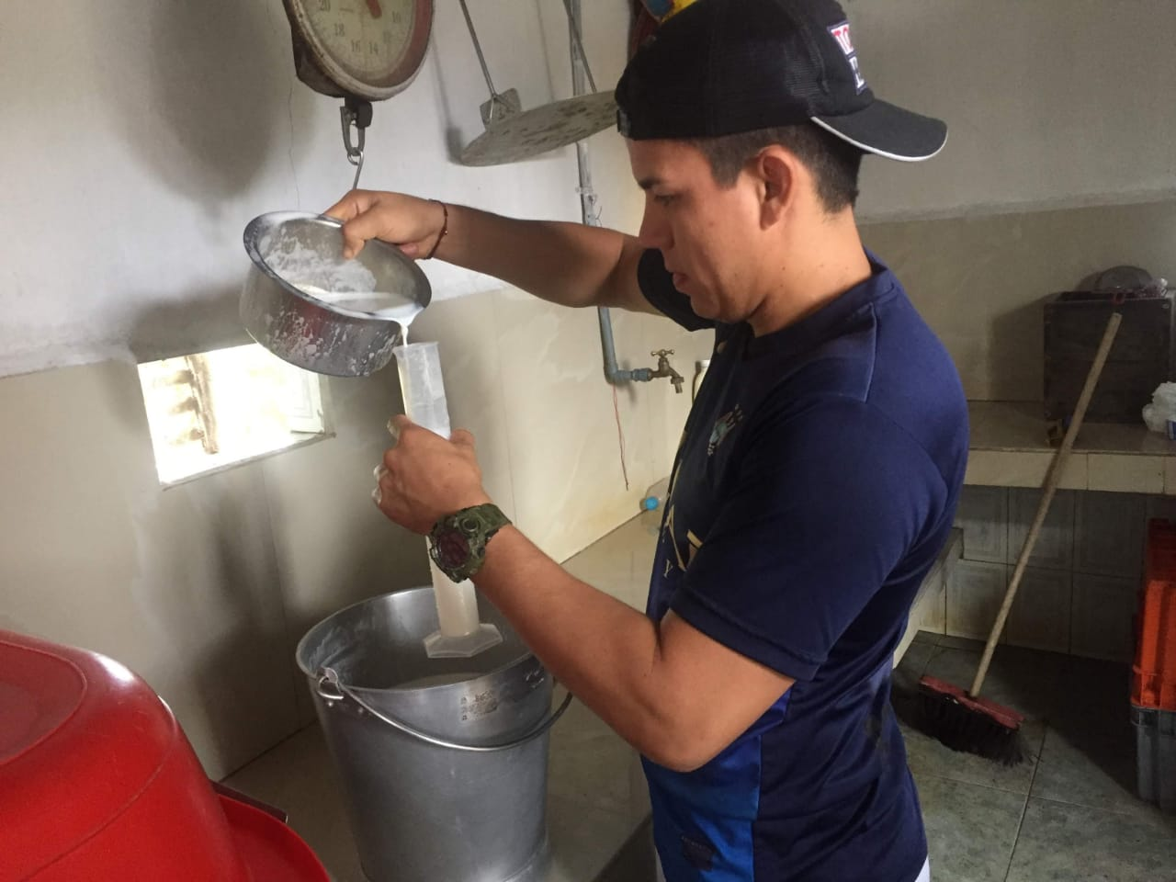
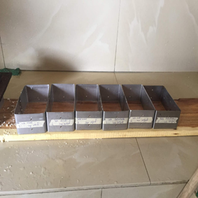
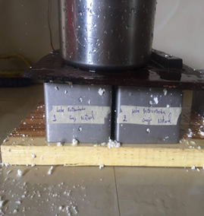
VARIABLES DE ESTUDIO
pH
Humedad
Cenizas
Acidez
Grasa
NTE INEN 2623
NTE INEN 63
NTE INEN 520
NTE INEN 2829
NTE INEN 64
Proteína
Crecimiento de bacteria
Crecimiento de hongos
E. coli
Organolépticos
NTE INEN 16
INEN 1 529-7
INEN 1 529-7
NTE INEN 2667

Slide 13
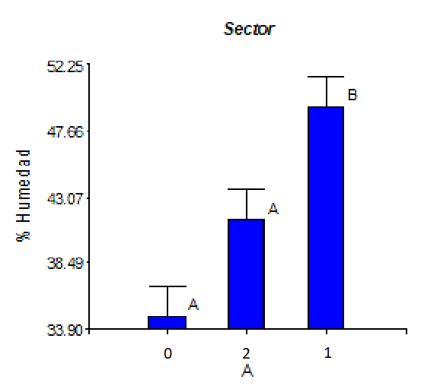
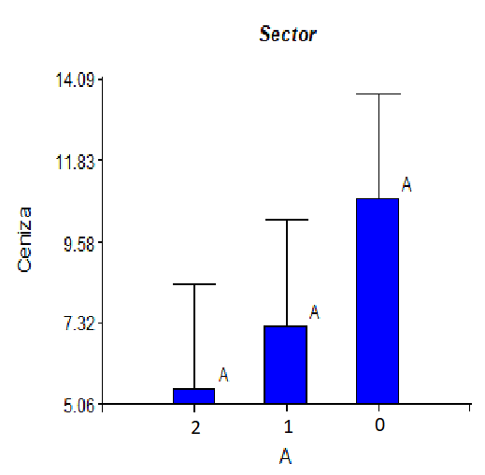
FACTOR A
(sector)
RESULTADOS Y DISCUSIONES
pH
Humedad
0
Acidez
Ceniza

Slide 14
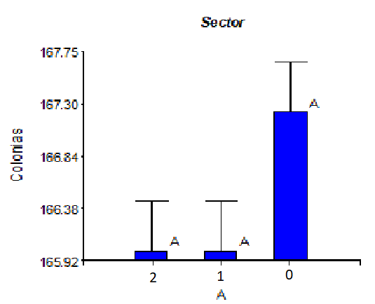
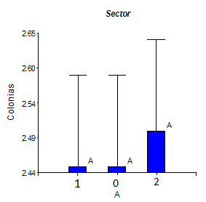
FACTOR A
(sector)
RESULTADOS Y DISCUSIONES
Grasa
Proteína
Bacterias
Hongos

Slide 15
FACTOR B
(tipo de cuajo)
RESULTADOS Y DISCUSIONES
pH
Humedad
Acidez
Ceniza

Slide 16
FACTOR B
(tipo de cuajo)
RESULTADOS Y DISCUSIONES
Grasa
Proteína
Bacterias
Hongos

Slide 17
FACTOR C
(elaboración)
RESULTADOS Y DISCUSIONES
pH
Humedad
Acidez
Ceniza

Slide 18
FACTOR C
(elaboración)
RESULTADOS Y DISCUSIONES
Grasa
Proteína
Bacterias
Hongos

Slide 19
INTERACCIÓN A*B
(sector*tipo de cuajo)
RESULTADOS Y DISCUSIONES
pH
Humedad
Acidez
Ceniza

Slide 20
INTERACCIÓN A*B
(sector*tipo de cuajo)
RESULTADOS Y DISCUSIONES
Grasa
Proteína
Hongos
Bacterias

Slide 21
INTERACCIÓN A*C
(sector*elaboración)
RESULTADOS Y DISCUSIONES
pH
Humedad
Acidez
Ceniza

Slide 22
INTERACCIÓN A*C
(sector*elaboración)
RESULTADOS Y DISCUSIONES
Grasa
Proteína
0
Hongos
Bacterias

Slide 23
INTERACCIÓN B*C
(tipo de cuajo*elaboración)
RESULTADOS Y DISCUSIONES
pH
Humedad
0
Acidez
Ceniza

Slide 24
INTERACCIÓN B*C
(tipo de cuajo*elaboración)
RESULTADOS Y DISCUSIONES
Grasa
Proteína
0
Hongos
Bacterias

Slide 25
INTERACCIÓN A*B*C
(sector*tipo de cuajo*elaboración)
RESULTADOS Y DISCUSIONES
Humedad
pH
0
Ceniza
Acidez

Slide 26
INTERACCIÓN A*B*C
(sector*tipo de cuajo*elaboración)
RESULTADOS Y DISCUSIONES
Proteína
Grasa
0
Hongos
Bacterias

Slide 27
Conclusiones en leche
Se llegó a conocer los métodos y procedimientos para la determinación de la densidad, sólidos totales, y adulteraciones posibles en la leche, ceniza, pH y acidez titulable. La parte teórica se reforzó con la práctica en la determinación de las propiedades físicas de la leche. Teniéndose diferencia significativa en el pH, la acidez, densidad, % proteína, % grasa y prueba de reductasa se acepta la hipótesis alternativa para cada una de ellas y se concluye lo siguiente:
El pH que se encuentra dentro de los rangos de aceptación entre 6,5-6,8 fueron los que se obtuvieron de los sectores de Convento y Chone mientras que en el Carmen se obtuvo un pH de 6,37, en cuanto a la acidez de la leche que se encentraron dentro de los rango de aceptación estipulados por la norma NTE INEN 13 fueron las que provinieron del Carmen y Chone por otro lado la leche de Convento es ligeramente más acida.
en cuanto a la densidad, la leche que se encontró dentro de los rangos estipulados por la norma ITN INEN 11 fueron las que provinieron de Chone y Convento en cambio la leche del Carmen es ligeramente menos densa.
finalmente la leche que tuvo los valores más favorables del % de proteína, % de grasa en base a la norma ITN INEN 16 y que tuvo la mejor evaluación en base a las pruebas de calidad de reductasa y alcohol fue la leche proveniente de Chone.

Slide 28
Conclusiones en queso
El pH usual es de 6.6, debido a que la acidez tiene un efecto sobre la fusión, madurez y el estiramiento de los quesos se encontró que el queso elaborado en Carmen con cuajo natural y por el método convencional poseía un pH medio de 6,5 que es el más cercano al pH usual, por otro lado el contenido de humedad determina que el queso sea duro, semiduro o blando, el queso elaborado en el presente estudio se considera como un queso semiduro encontrándose una media de 65%.
En cambio el análisis de cenizas representa la cantidad de minerales que se encuentran en cada uno de los tratamientos ,se encontró que el sector de Carmen con cuajo natural y por el método convencional obtuvo la cantidad de minerales más altas por lo tanto las más optimas.
En el análisis de grasa se encontró que la grasa láctea aporta a la calidad del queso ,siendo el sector del Carmen con cuajo natural y de elaboración industrial el que mayor porcentaje de grasa, en tanto el análisis de proteína indico que el sector del Carmen con cuajo Natural y por el método artesanal fue el que mostro mayor cantidad de proteína con una media de 20,5 %.
por otro lado la acidez en queso debe contener un límite máximo de 0.3% en cada muestra se encontró ,que el queso elaborado en el sector de Convento con cuajo natural y por el método de elaboración artesanal fue el más óptimo ya que se encontró una media de acidez de 0,27%
por lo que los tratamientos que representan a la menor cantidad de microorganismos corresponden a los tratamientos de Chone con el cuajo artificial y natural con un método de obtención convencional e industrial, también El Carmen presento esta característica con el tratamiento de cuajo artificial y método convencional.

Slide 29
RECOMENDACIONES EN LECHE
Para determinar los parámetros físicos de la leche se recomienda que las muestras sean lo más fresca posible y en buen estado para la obtención de datos confiables.
El pH y la prueba de alcohol define la acidez y la estabilidad proteica se recomienda la leche de los sectores de Convento (a2), Chone(a1) y en menor proporción la del Carmen(a3).
Se recomienda el uso de los tratamientos de los sectores de Convento y El Carmen en cuanto a la densidad de la leche regidos con los rangos establecidos por las normas INEN.
En cuanto al uso de los tratamientos con un nivel eficiente de proteína en la leche se recomienda la leche de Chone debido a que se encuentra dentro del rango establecido por las normas INEN.
Se debe tener en cuenta que en la elaboración de queso el porcentaje de grasa en la leche tiende a conservarse en una porción relativamente alta, por lo que se recomienda utilizar la leche de Chone debido a que se encuentra dentro de los porcentajes establecidos en la norma INEN.
De acuerdo al resultado de la prueba de reductasa se recomienda la leche proveniente de Chone, porque se decoloró en 9 horas, lo cual nos indica que es una leche excelente calidad, la leche proveniente de los sectores de Convento y Carmen se estimó un tiempo de 8 y 7 horas respectivamente consideradas buenas pero con mayor contenido de carga microbiológica.
De acuerdo con los resultados de la prueba microbiológica de E-Coli se puede recomendar la leche del sector de Chone en la que se obtuvo la menor formación de colonias de este microorganismo, estando dentro rangos establecidos en la normativa INEN.

Slide 30
Recomendación en queso
Se recomienda utilizar los quesos que presentan un pH entre 6.5 a 6.6, es decir el queso (a0, b1, c0), correspondiente Chone, cuajo artificial y elaborado de forma convencional porque está en el rango establecido antes mencionado en las normas INEN.
Debido a que el porcentaje de humedad en queso define su consistencia por lo que se recomienda utilizar aquellos tratamientos que posean mayor cantidad de humedad considerando la aceptabilidad del caso.
Debido a que el porcentaje de cenizas establecidas en la norma INEN nos indica la cantidad de minerales presentes por lo que se recomienda utilizar aquellos tratamientos que posean mayor cantidad de cenizas, presentándose mayor porcentaje en el queso proveniente del sector de Chone.
De acuerdo a la proteína del queso se recomienda utilizar los quesos que presentan mayor proteína, pero en especial el queso (a0, b1, c0), correspondiente Chone, cuajo artificial y elaborado de forma convencional porque presenta mayor proteína dentro del rango antes mencionado.
De acuerdo con los resultados obtenidos en la prueba de acidez se puede recomendar la leche proveniente de cualquiera de estos sectores (Chone, Carmen, Convento) ya que se encuentran bajo los rangos establecidos por la norma INEN.
Con respecto al análisis microbiológico se recomienda el factor B (cuajo artificial), en el factor C se recomienda el método artesanal para obtener niveles bajos de colonias considerando estos resultados se recomiendan los tratamientos antes mencionados ya que las UFC de bacterias están dentro del rango establecido por las normas INEN.

Slide 31
GRACIAS POR SU ATENCIÓN

